Slide 1



Z rodzicem do pracy.
O dobrych praktykach WLB w Urzędzie Statystycznym w Kielcach
@Kielce_STAT

Slide 2
Kim jesteśmy?
@Kielce_STAT

Slide 3


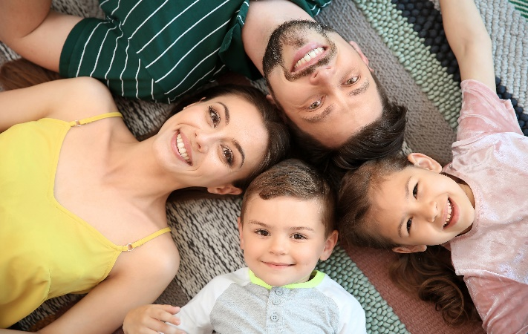





Nasza misja
Gdzie pracujemy?
Gdzie się uczymy?
Jacy jesteśmy?
Co robić aby żyło się lepiej?
Jak odpoczywamy?
Ile zarabiamy?
Jak mieszkamy?
Dokąd podróżujemy?
Co kupujemy?
@Kielce_STAT
3
Notes:
źródło informacji o tym jacy jesteśmy, jak żyjemy i co zmieniło się w naszym życiu w ciągu ostatnich lat
spisy są dorobkiem kulturowym i bezcennym dziedzictwem narodowym
ich największą wartością jest ciągłość i porównywalność danych

Slide 4
Wizja Urzędu Statystycznego w Kielcach
Urząd pełen kompetentnych i zaangażowanych w swoją pracę ludzi.
O współpracę z nami zabiegają regionalne jednostki administracji publicznej, przedsiębiorcy, świat nauki, media, bowiem jako instytucja wiarygodna i profesjonalna wspieramy ich w procesach podejmowania strategicznych decyzji.
Jesteśmy dowodem na to, że statystycy nie są nudziarzami, jesteśmy ciekawymi świata profesjonalistami.
@Kielce_STAT
4

Slide 5
Dobra praktyka WLB
innowacyjna
potrzebna
użyteczna na dziś i na jutro
prosta i możliwie niskokosztowa
dostępna dla wszystkich
możliwa do zastosowania przez innych
@Kielce_STAT

Slide 6
Dobra praktyka WLB
„Z rodzicem do pracy”:
@Kielce_STAT
spacer po Urzędzie,
drugie śniadanie z dyrektorem Urzędu,
warsztaty, gry, zabawy i konkursy,
wspólne zdjęcia
rozwiązuje problemy „pracujących sobót”, integruje pracowników, buduje wizerunek pracodawcy.

Slide 7
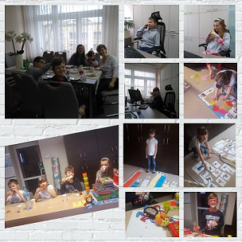
Z rodzicem do pracy w Urzędzie Statystycznym w Kielcach
@Kielce_STAT

Slide 8
WLB w Urzędzie Statystycznym w Kielcach
trzy systemy czasu pracy/elastyczny czas pracy/możliwość telepracy
szkolenia (wypalenie zawodowe, efektywne zarządzanie czasem)
spotkania integracyjne i rodzinne
wydarzenia okazjonalne
dofinansowanie do wypoczynku pracowników i ich dzieci
promowanie akcji zdrowotnych
newsletter
kącik wędrującej książki
kącik dobroci
badania satysfakcji pracowniczej
@Kielce_STAT
8

Slide 9
Zapraszam na kielce.stat.gov.pl
@Kielce_STAT

